Slide 1

CHÀO MỪNG QUÝ THẦY CÔ VỀ DỰ GIỜ
HÌNH HỌC 7
Tiết 16: HAI TAM GIÁC BẰNG NHAU.
TRƯỜNG HỢP BẰNG NHAU THỨ NHẤT CỦA TAM GIÁC
Giáo viên: TẠ HƯNG HÀ
Trường THCS Minh Đức

Slide 2
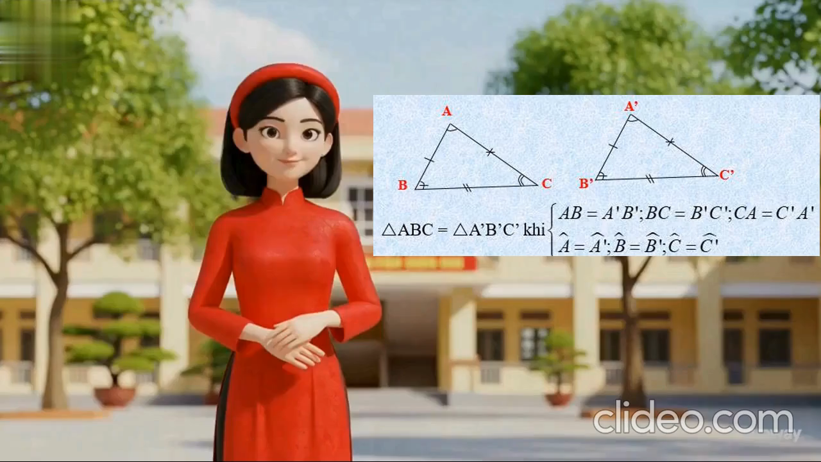

Slide 3






TIẾT 16- HAI TAM GIÁC BẰNG NHAU.
TRƯỜNG HỢP BẰNG NHAU THỨ NHẤT CỦA TAM GIÁC

Slide 4












NỘI DUNG BÀI HỌC
01
02
Trường hợp bằng nhau thứ nhất của tam giác: cạnh – cạnh – cạnh.
Hai tam giác bằng nhau

Slide 5





II. TRƯỜNG HỢP BẰNG NHAU THỨ NHẤT CỦA TAM GIÁC: CẠNH – CẠNH – CẠNH (C.C.C)

Slide 6
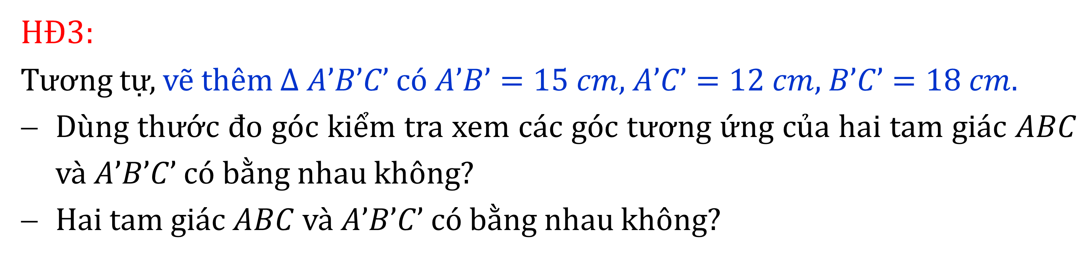
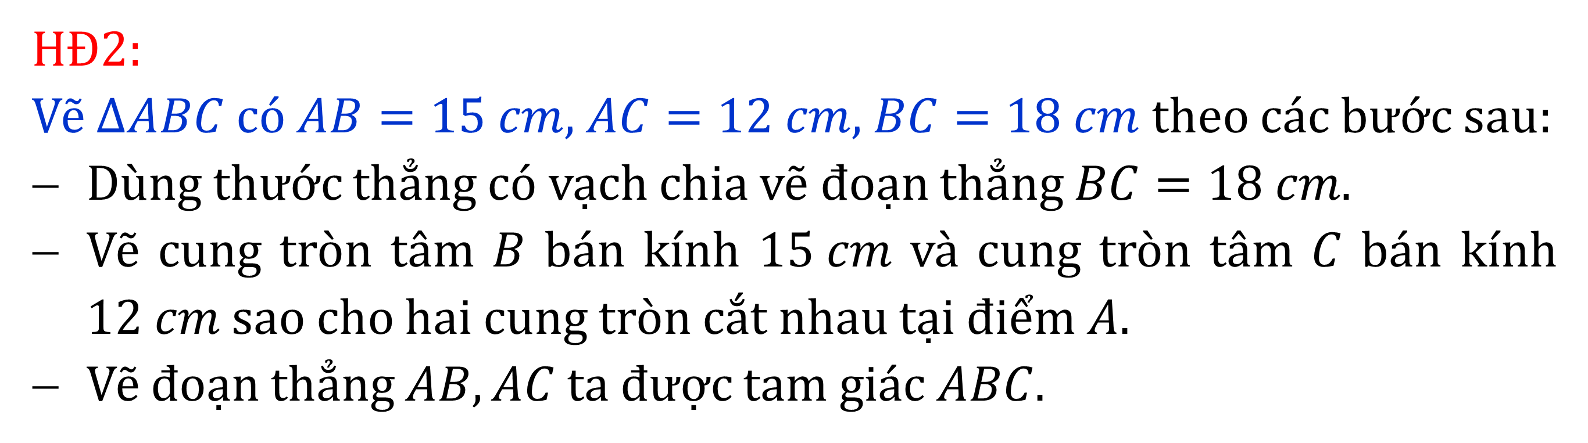
HĐ2
HĐ2:
Vẽ $∆ABC$ có $AB=15 cm$, $AC=12 cm$, $BC=18 cm$ theo các bước sau:
Dùng thước thẳng có vạch chia vẽ đoạn thẳng $BC=18 cm$.
Vẽ cung tròn tâm $B$ bán kính $15 cm$ và cung tròn tâm $C$ bán kính $12 cm$ sao cho hai cung tròn cắt nhau tại điểm $A$.
Vẽ đoạn thẳng $AB, AC$ ta được tam giác $ABC$.
HĐ3
HĐ3:
Tương tự, vẽ thêm $∆ A’B’C’$ có $A’B’=15 cm$, $A’C’=12 cm$, $B’C’=18 cm$.
Dùng thước đo góc kiểm tra xem các góc tương ứng của hai tam giác $ABC$ và $A’B’C’$ có bằng nhau không?
Hai tam giác $ABC$ và $A’B’C’$ có bằng nhau không?

Slide 7

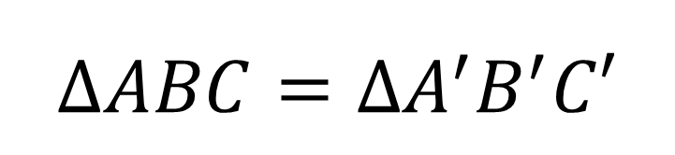
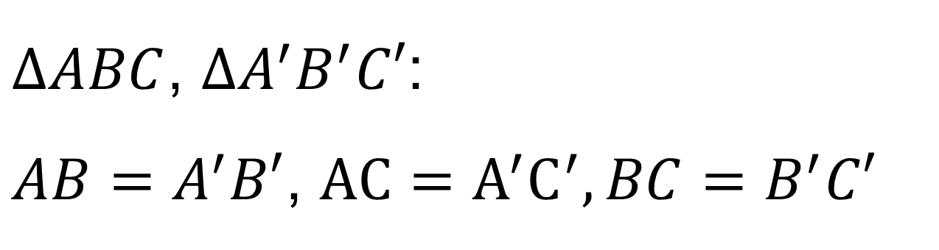
Định lí: Trường hợp bằng nhau cạnh – cạnh – cạnh (c.c.c)
Nếu ba cạnh của tam giác này bằng ba cạnh của tam giác kia thì hai tam giác đó bằng nhau.
$∆ABC$, $∆A^{′}B^{′}C′$:
$AB=A^{′}B′$, $AC=A^{′}C^{′}, BC=B^{′}C′$
GT
KL
$$∆ABC=∆A^{′}B^{′}C′$$

Slide 8

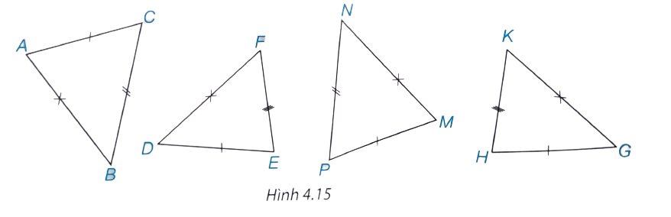
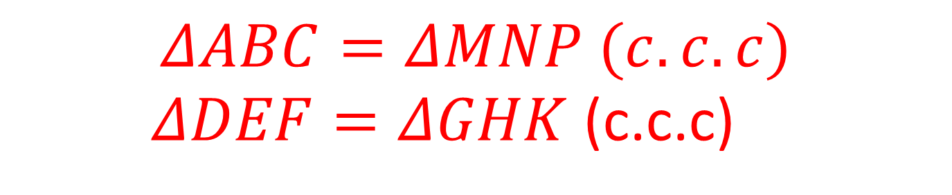
?
Trong Hình 4.15, những cặp tam giác nào bằng nhau?
$$ΔABC=ΔMNP (c.c.c)$$
$ΔDEF=ΔGHK$ (c.c.c)

Slide 9







Trong Hình 4.15, những cặp tam giác nào bằng nhau?
?
$ΔABC=ΔMNP$ (c.c.c)

Slide 10
?
Trong Hình 4.15, những cặp tam giác nào bằng nhau?
$$ΔABC=ΔMNP (c.c.c)$$
$ΔDEF=ΔGHK$ (c.c.c)

Slide 11



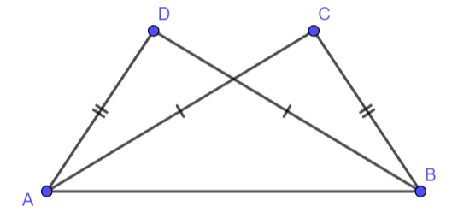

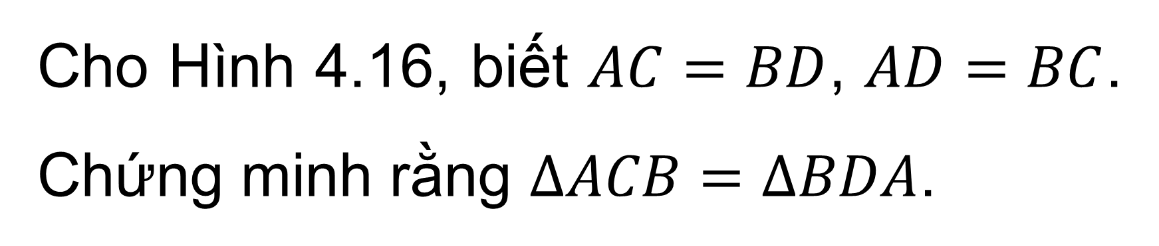
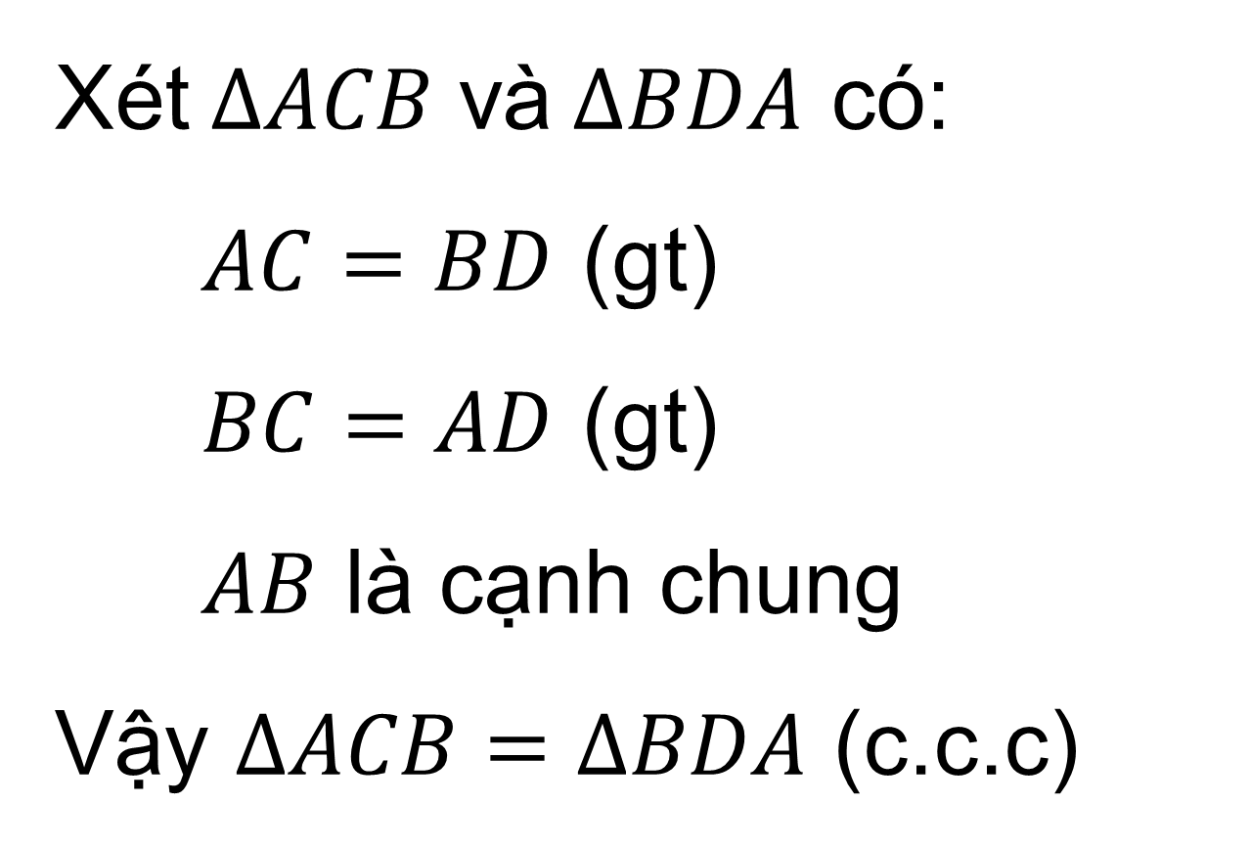
Cho Hình 4.16, biết $AC=BD$, $AD=BC$. Chứng minh rằng $∆ACB=∆BDA$.
Ví dụ 2
Giải
Xét$∆ACB$ và$∆BDA$ có:
$AC=BD$ (gt)
$BC=AD$ (gt)
$AB$ là cạnh chung
Vậy $∆ACB=∆BDA$ (c.c.c)

Slide 12


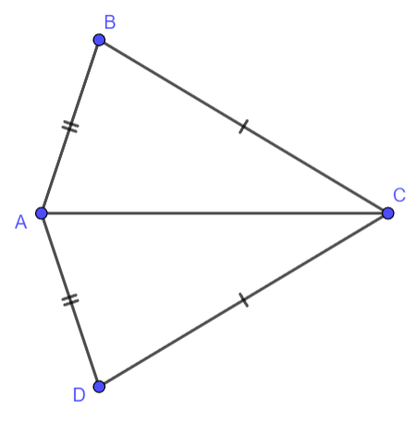
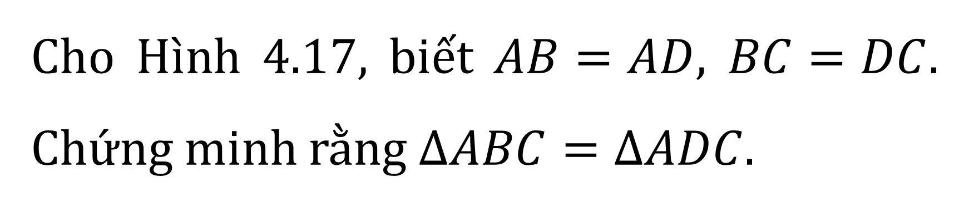
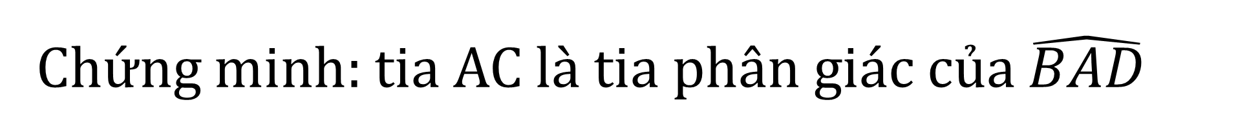
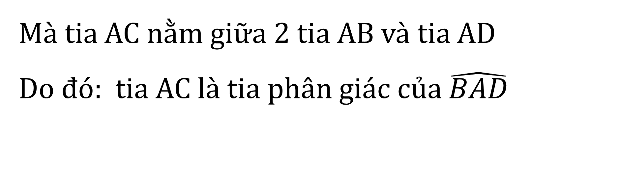
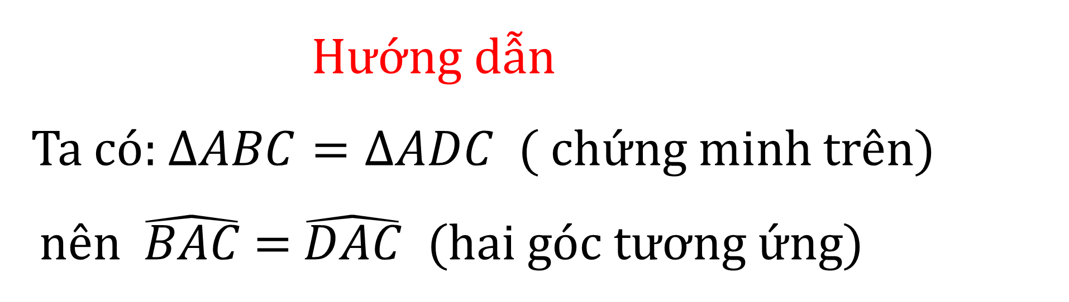

Cho Hình 4.17, biết $AB=AD$, $BC=DC$. Chứng minh rằng $∆ABC=∆ADC$.
Luyện tập 2
Chứng minh: $\hat{BAC}$ = $\hat{DAC}$
Chứng minh: tia AC là tia phân giác của $\hat{BAD}$
Hướng dẫn
Ta có: $∆ABC=∆ADC$ ( chứng minh trên)
nên $\hat{BAC}$ = $\hat{DAC}$ (hai góc tương ứng)
Mà tia AC nằm giữa 2 tia AB và tia AD
Do đó: tia AC là tia phân giác của $\hat{BAD}$

Slide 13

Cách dùng compa và thước thẳng để vẽ tia phân giác của góc $xOy$

Slide 14
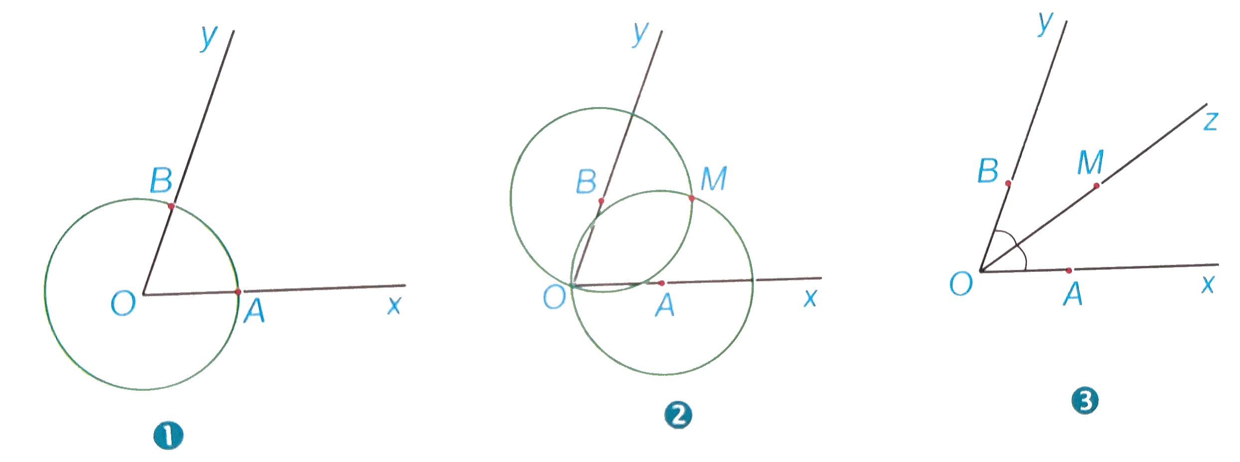
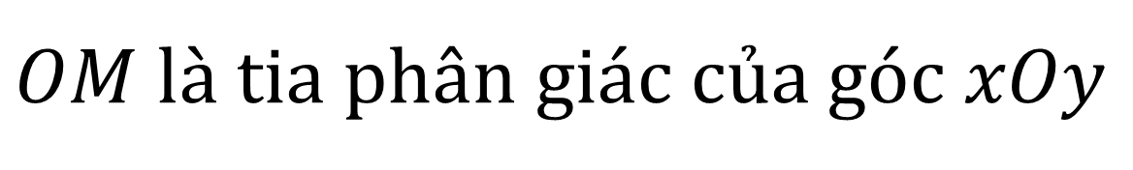
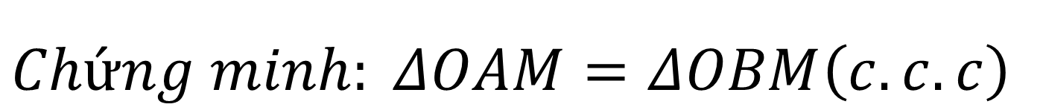
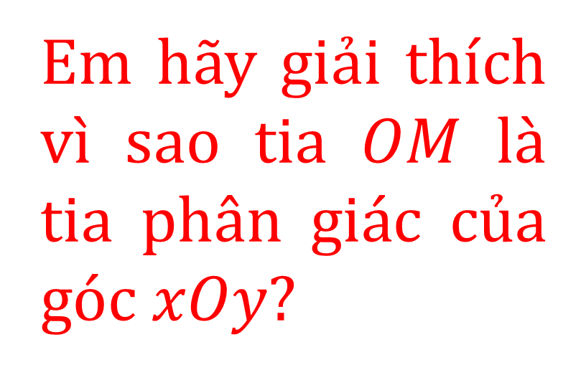
Vận dụng
Theo cách vẽ ta có:
OA=OB
MA=MB
Em hãy giải thích vì sao tia $OM$ là tia phân giác của góc $xOy?$
$Chứng minh: ΔOAM=ΔOBM\left(c.c.c\right)$
Suy ra: $\hat{ AOM}=\hat{BOM}$ (hai góc tương ứng)
Mà tia OM nằm giữa hai tia OA, OB
$OM$ là tia phân giác của góc $xOy$

Slide 15


Slide 16

TRÒ CHƠI: BỨC HÌNH BÍ ẨN
1
1
Ý nghĩa của bức tranh gồm 2 từ
2
2
CÂU TỤC NGỮ?

Slide 17
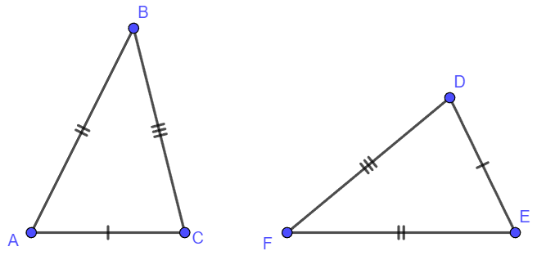
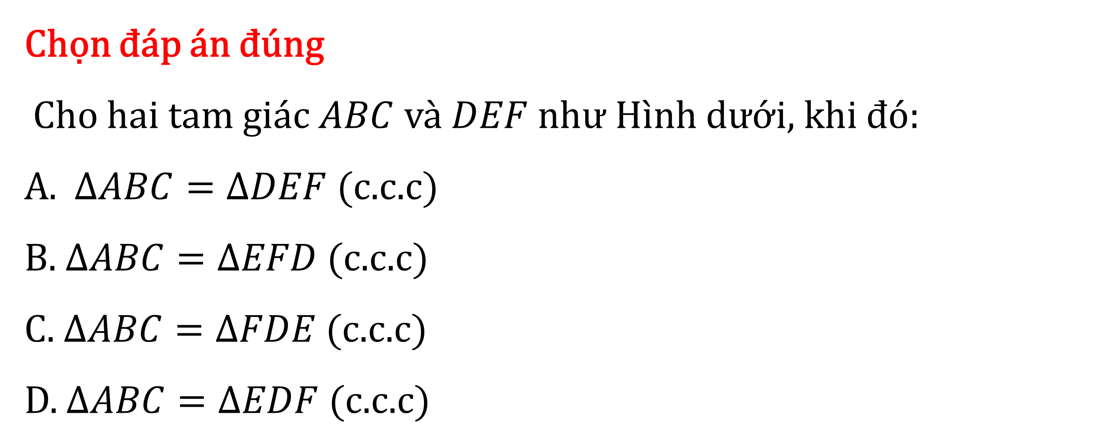
Chọn đáp án đúng
Cho hai tam giác $ABC$ và $DEF$ như Hình dưới, khi đó:
A. $∆ABC=∆DEF$ (c.c.c)
B. $∆ABC=∆EFD$ (c.c.c)
C. $∆ABC=∆FDE$ (c.c.c)
D. $∆ABC=∆EDF$ (c.c.c)

Slide 18
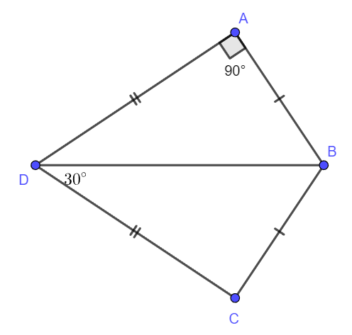
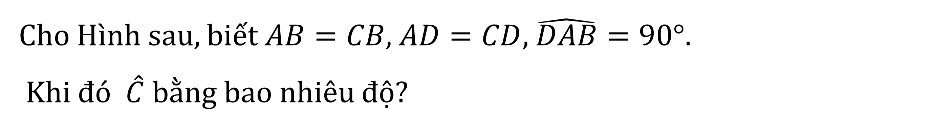
Trắc nghiệm trả lời ngắn
Cho Hình sau, biết $AB=CB$, $AD=CD$, $\hat{DAB}=90°.$
Khi đó $\hat{C}$ bằng bao nhiêu độ?
90⁰

Slide 19


Slide 20
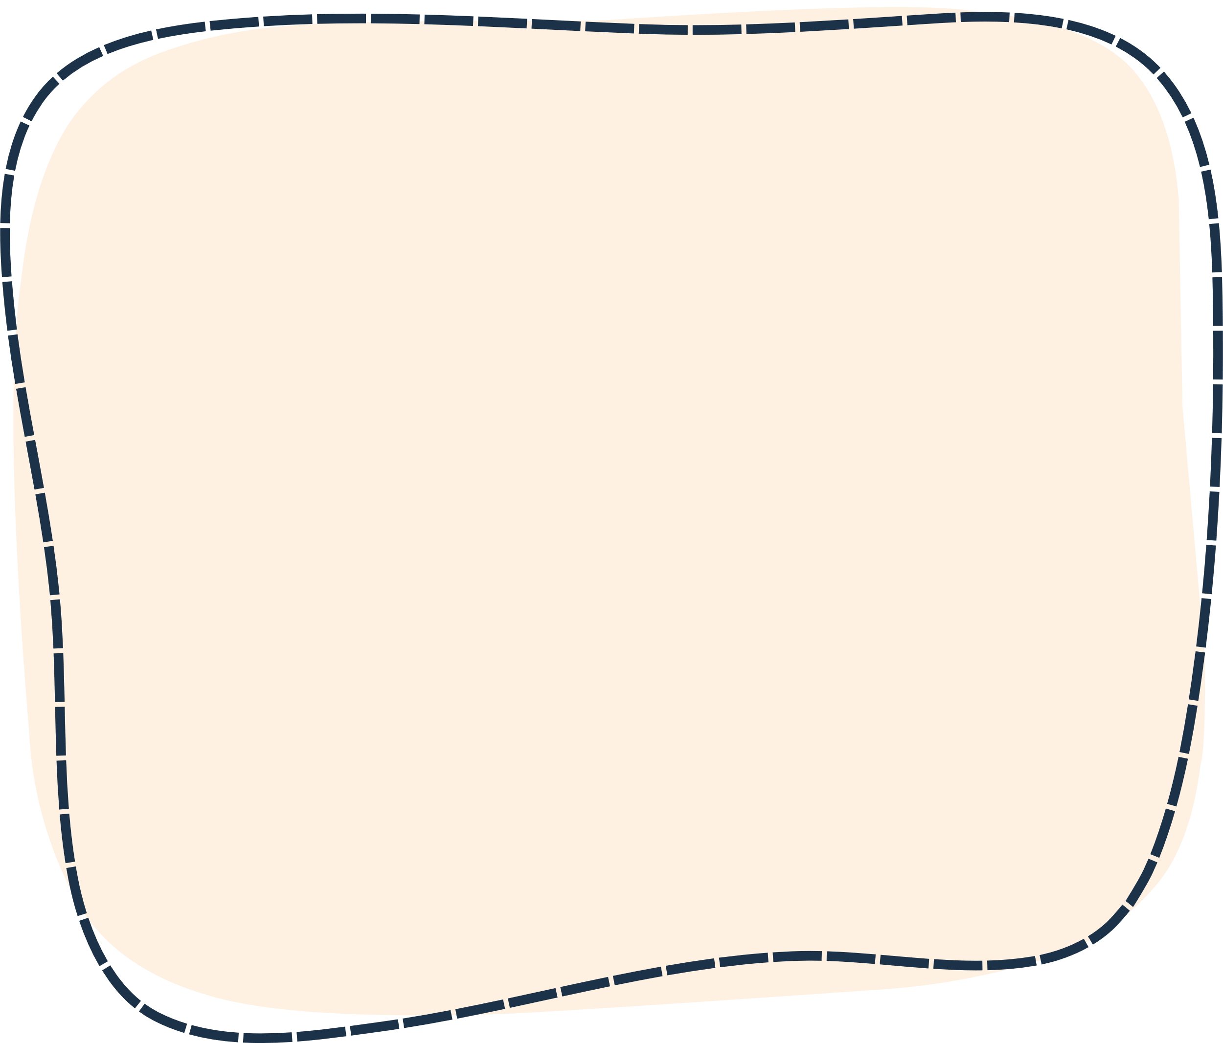


HƯỚNG DẪN VỀ NHÀ
Ghi nhớ kiến thức trong bài.
Hoàn thành bài tập trong SBT.
Chuẩn bị bài “Luyện tập chung”.

Slide 21

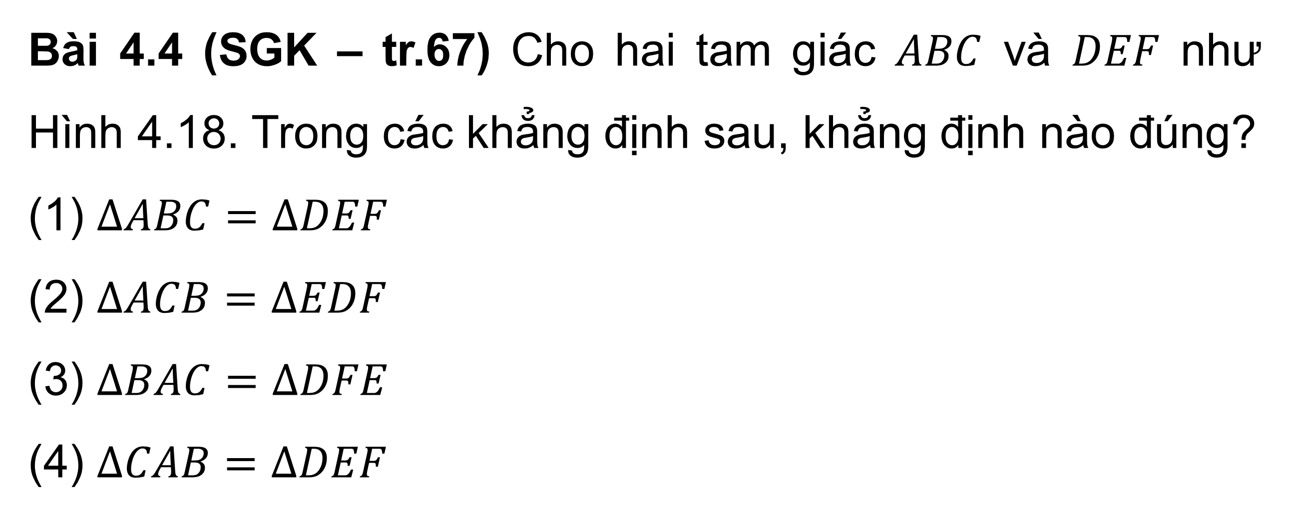
LUYỆN TẬP
Bài 4.4 (SGK – tr.67) Cho hai tam giác $ABC$ và $DEF$ như Hình 4.18. Trong các khẳng định sau, khẳng định nào đúng?
(1) $∆ABC=∆DEF$
(2) $∆ACB=∆EDF$
(3) $∆BAC=∆DFE$
(4) $∆CAB=∆DEF$
Sai
Đúng
Sai
Đúng

Slide 22


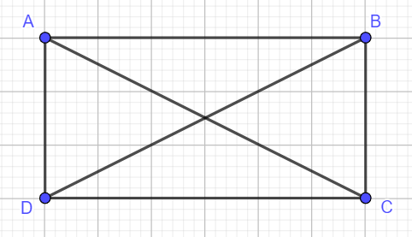



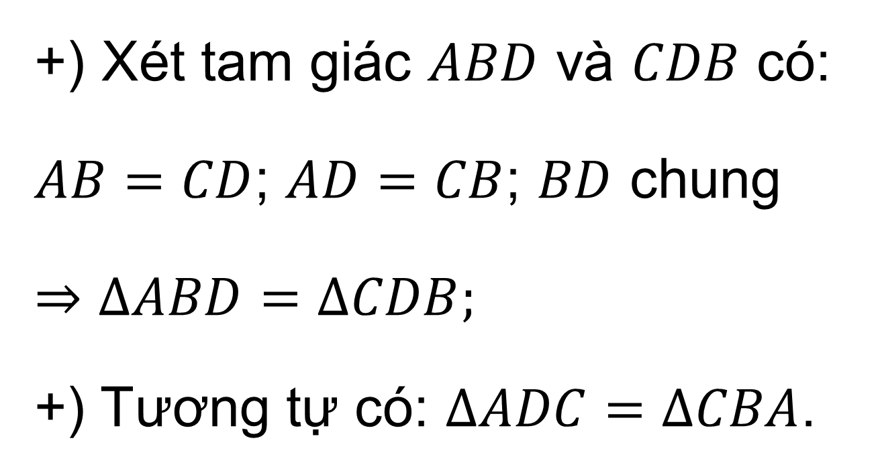
Bài 4.5 (SGK – tr.67) Trong Hình 4.19, hãy chỉ ra hai cặp tam giác bằng nhau.
Giải
+) Xét tam giác $ABD$ và $CDB$ có:
$AB=CD$; $AD=CB$; $BD$ chung
$⇒∆ABD=∆CDB;$
+) Tương tự có: $∆ADC=∆CBA$.

Slide 23




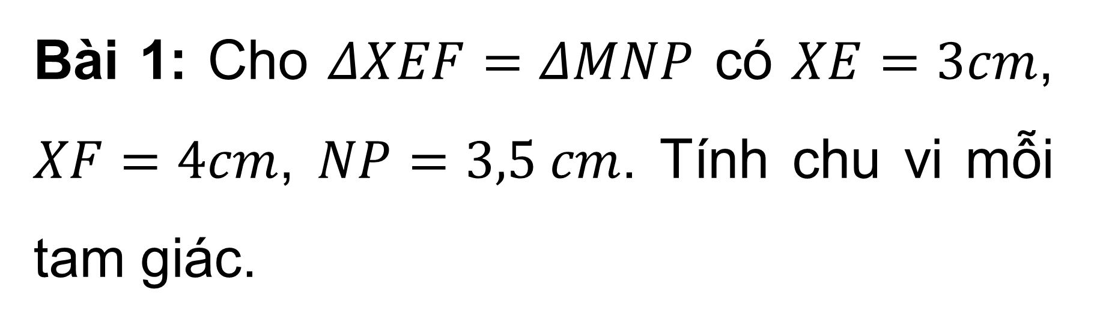
Bài 1: Cho $ΔXEF=ΔMNP$ có $XE=3cm$, $XF=4cm$, $NP=3,5 cm$. Tính chu vi mỗi tam giác.

Slide 24



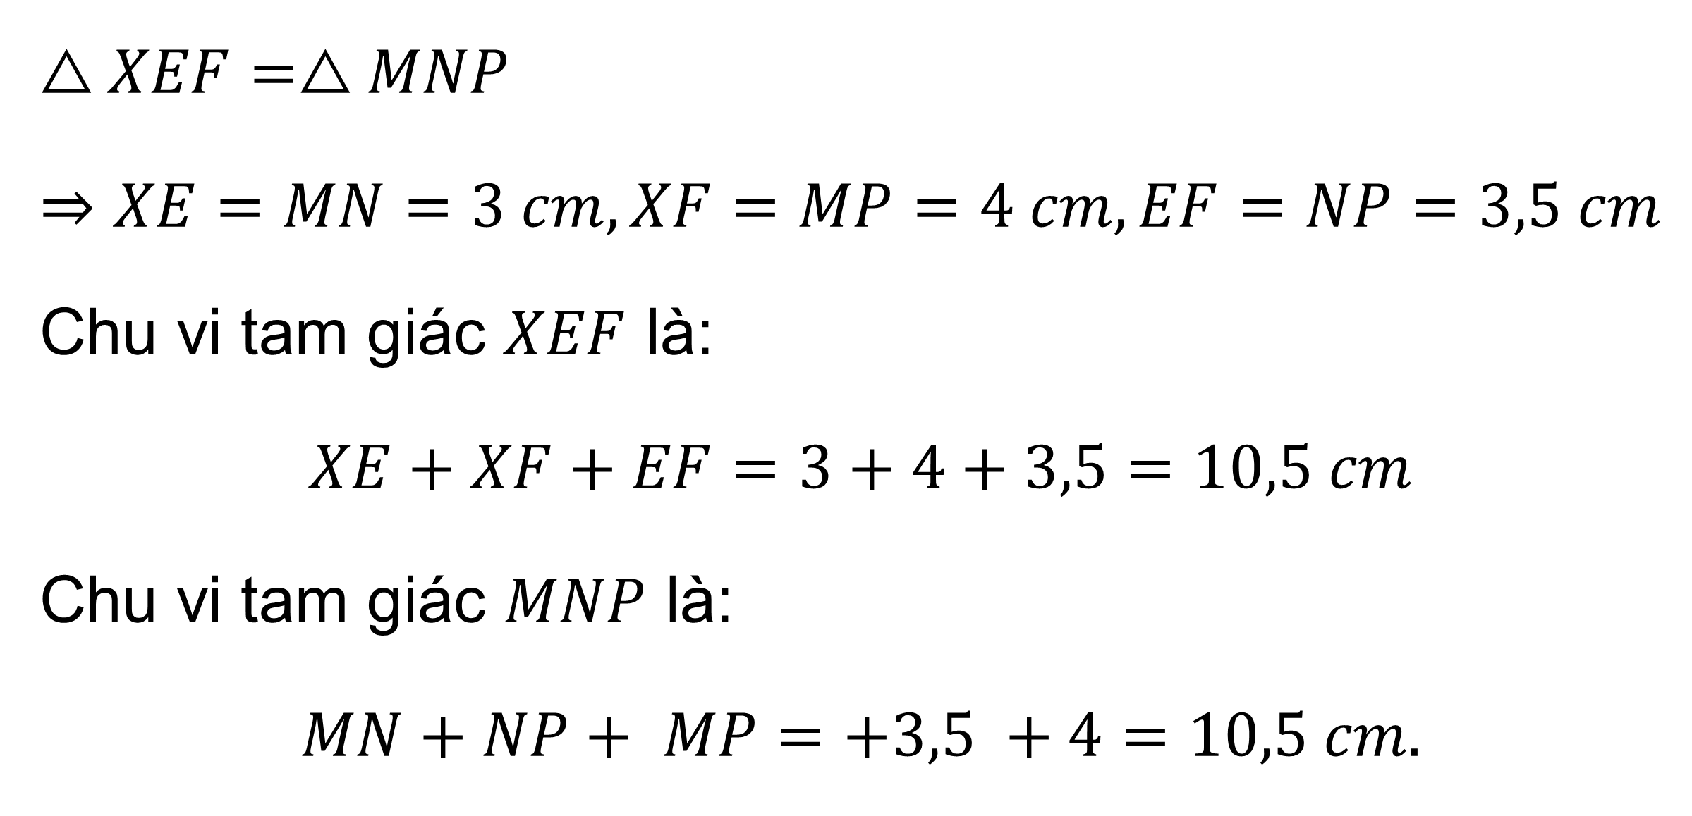
Giải
$△XEF=△MNP$
$⇒XE=MN=3 cm, XF=MP=4 cm, EF=NP=3,5 cm$
Chu vi tam giác $XEF$ là:
$$XE+XF+EF=3+4+3,5=10,5 cm$$
Chu vi tam giác $MNP$ là:
$$MN+NP+ MP=+3,5 +4=10,5 cm.$$

Slide 25

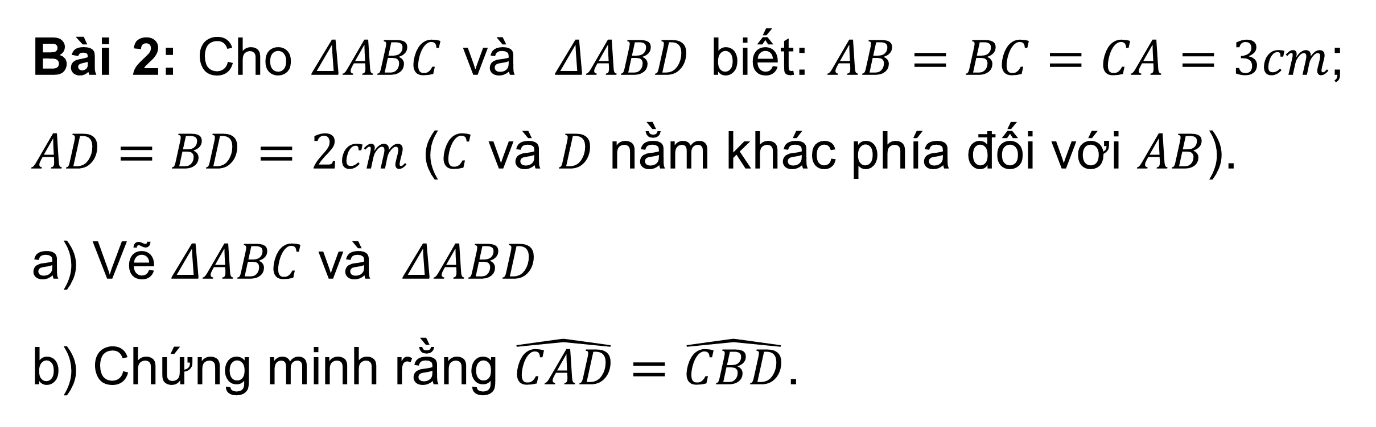
Bài 2: Cho $ΔABC$ và $ΔABD$ biết: $AB=BC=CA=3cm$; $AD=BD=2cm$ ($C$ và $D$ nằm khác phía đối với $AB$).
a) Vẽ $ΔABC$ và $ΔABD$
b) Chứng minh rằng $\hat{CAD}=\hat{CBD}$.

Slide 26


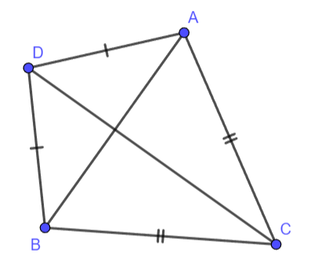


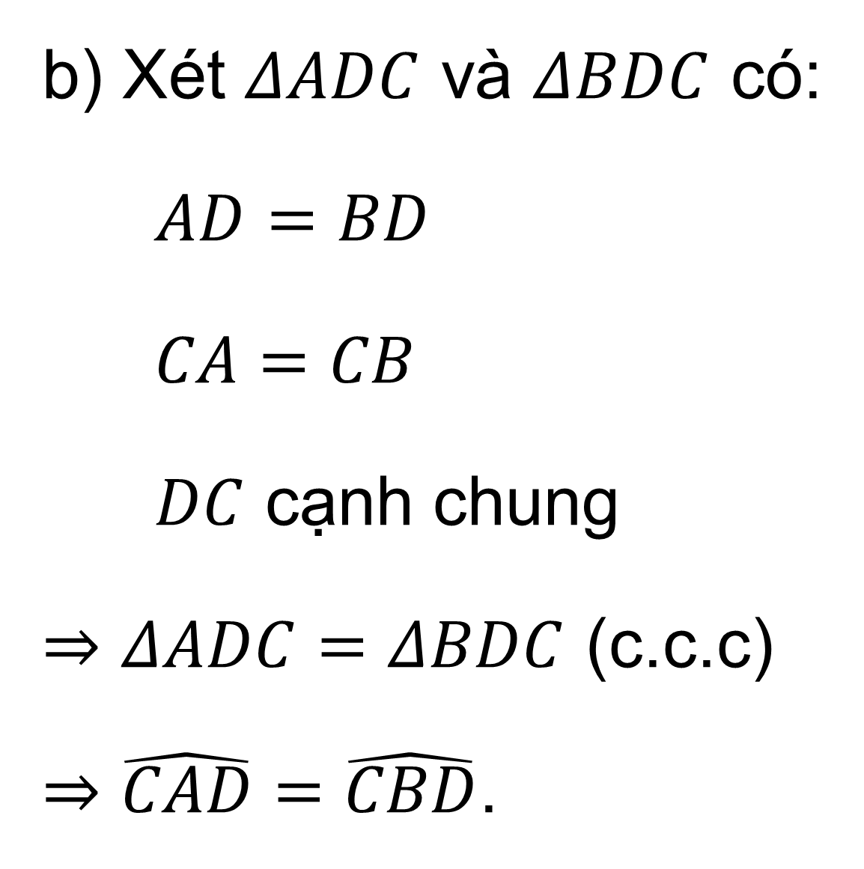
a)
b) Xét $ΔADC$ và $ΔBDC$ có:
$AD=BD$
$CA=CB$
$DC$ cạnh chung
$⇒ΔADC=ΔBDC$ (c.c.c)
$⇒\hat{CAD}=\hat{CBD}$.

Slide 27

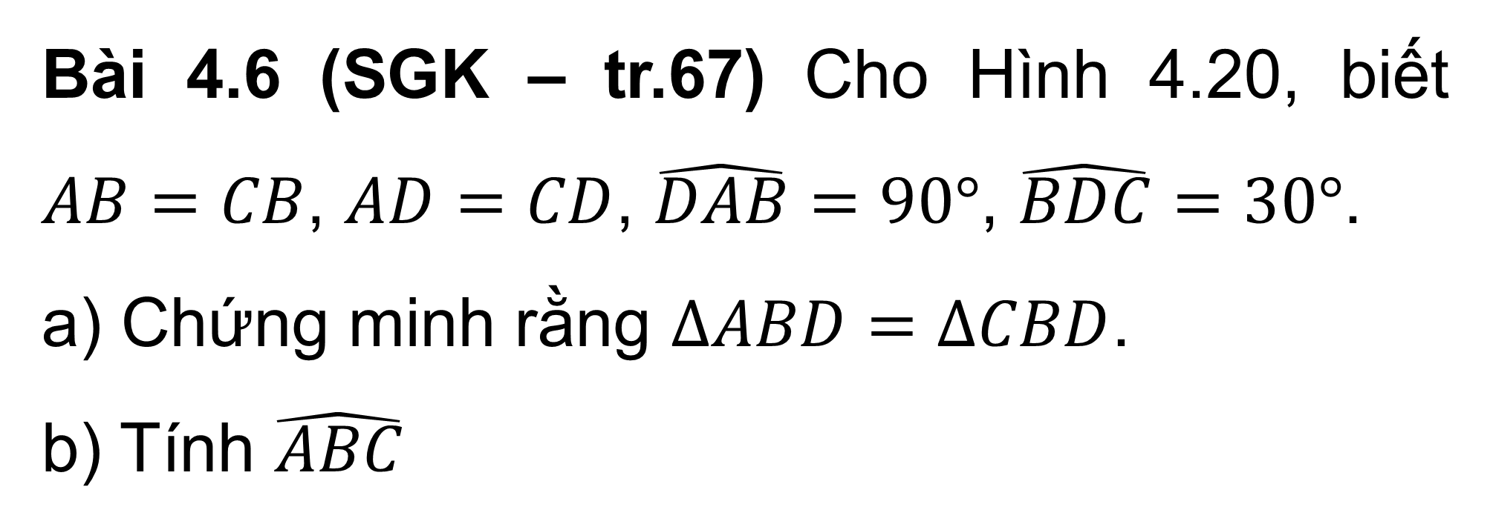
VẬN DỤNG
Bài 4.6 (SGK – tr.67) Cho Hình 4.20, biết $AB=CB$, $AD=CD$, $\hat{DAB}=90°$, $\hat{BDC}=30°$.
a) Chứng minh rằng $∆ABD=∆CBD$.
b) Tính $\hat{ABC}$

Slide 28
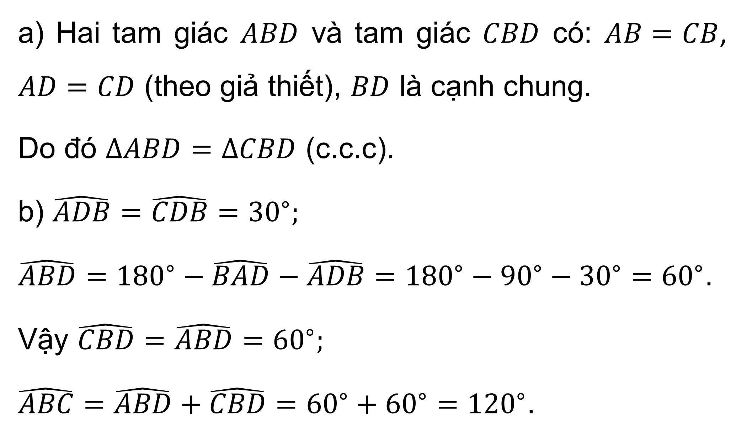
Giải
a) Hai tam giác $ABD$ và tam giác $CBD$ có: $AB=CB$, $AD=CD$ (theo giả thiết), $BD$ là cạnh chung.
Do đó $∆ABD=∆CBD$ (c.c.c).
b) $\hat{ADB}=\hat{CDB}={30}^{∘};$
$\hat{ABD}={180}^{∘}−\hat{BAD}−\hat{ADB}={180}^{∘}−{90}^{∘}−{30}^{∘}={60}^{∘}$.
Vậy $\hat{CBD}=\hat{ABD}={60}^{∘};$
$\hat{ABC}=\hat{ABD}+\hat{CBD}={60}^{∘}+{60}^{∘}={120}^{∘}$.

Slide 29




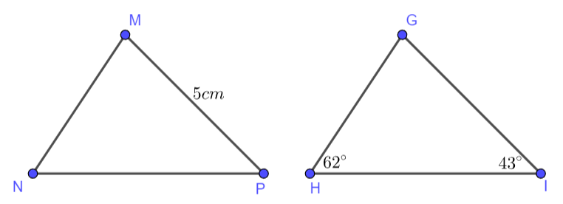
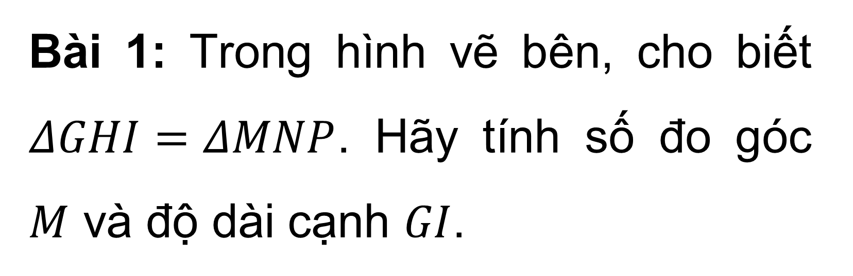
Bài 1: Trong hình vẽ bên, cho biết $ΔGHI=ΔMNP$. Hãy tính số đo góc $M$ và độ dài cạnh $GI$.

Slide 30
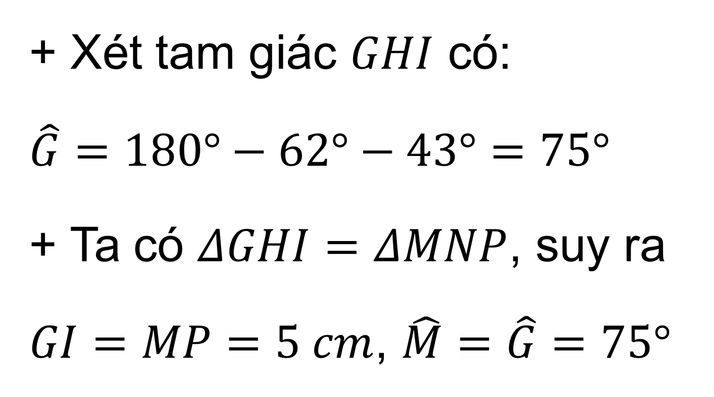
Giải
+ Xét tam giác $GHI$ có:
$\hat{G}=180°−62°−43°=75°$
+ Ta có $ΔGHI=ΔMNP$, suy ra
$GI=MP=5 cm$, $\hat{M}=\hat{G}=75°$

Slide 31
HƯỚNG DẪN VỀ NHÀ
Ghi nhớ kiến thức trong bài.
Hoàn thành bài tập trong SBT.
Chuẩn bị bài “Luyện tập chung”.

Slide 32


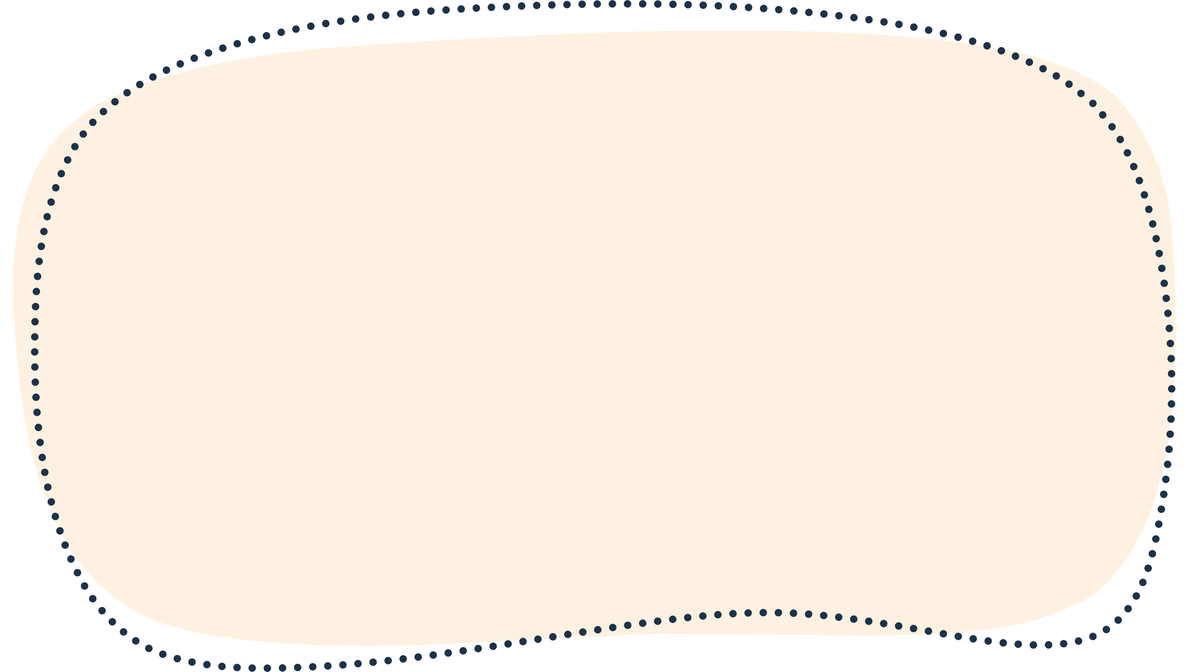

CẢM ƠN CÁC EM ĐÃ LẮNG NGHE BÀI GIẢNG

Slide 33
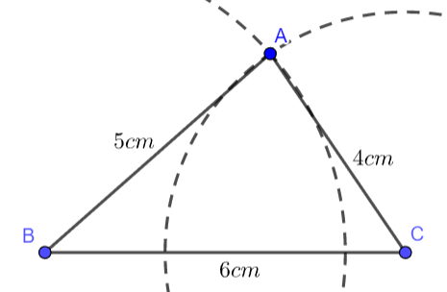

Slide 34

Trả lời
Các góc tương ứng của hai tam giác $ABC$ và $A’B’C’$ bằng nhau.
Hai tam giác $ABC$ và $A’B’C’$ bằng nhau vì có các cạnh và các góc tương ứng bằng nhau.

Slide 35
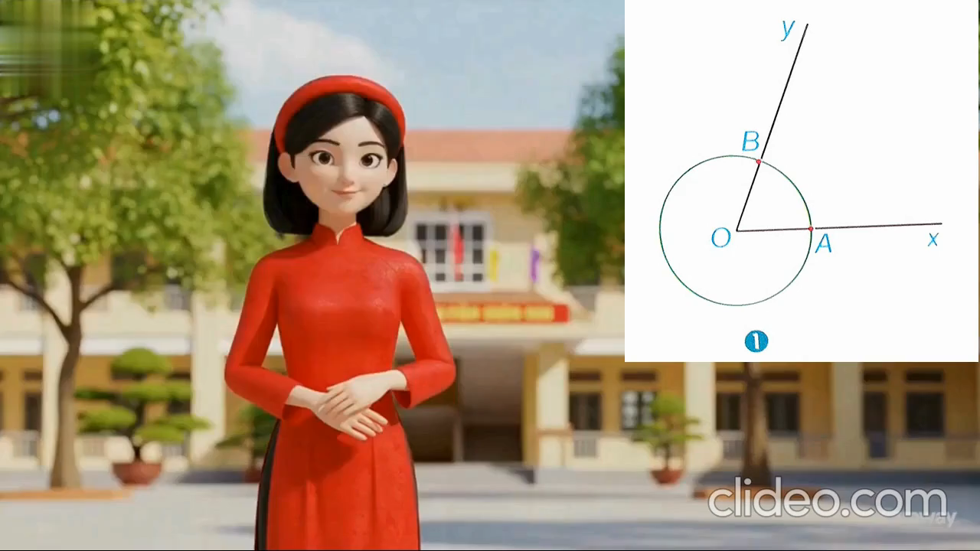
Cách dùng compa và thước thẳng để vẽ tia phân giác của góc $xOy$

Slide 36
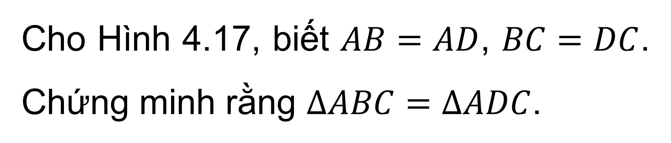
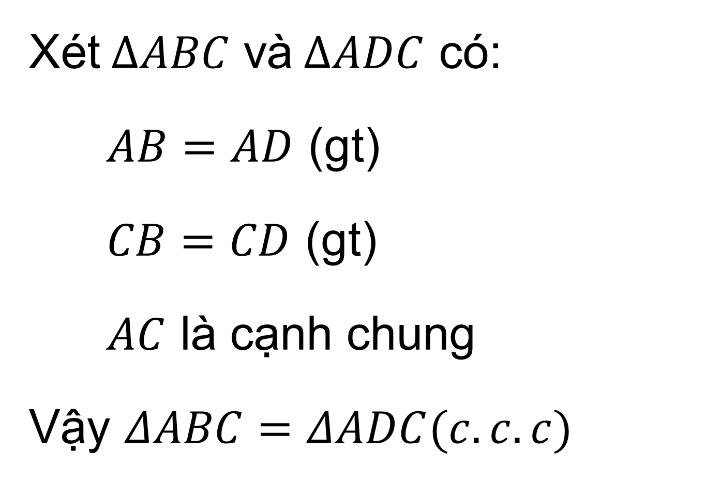
Cho Hình 4.17, biết $AB=AD$, $BC=DC$. Chứng minh rằng $∆ABC=∆ADC$.
Luyện tập 2
Giải
Xét$∆ABC$ và$∆ADC$ có:
$AB=AD$ (gt)
$CB=CD$ (gt)
$AC$ là cạnh chung
Vậy $ΔABC=ΔADC(c.c.c)$

Slide 37
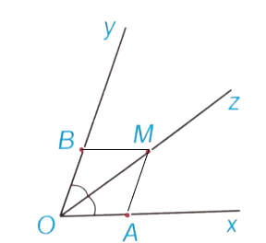
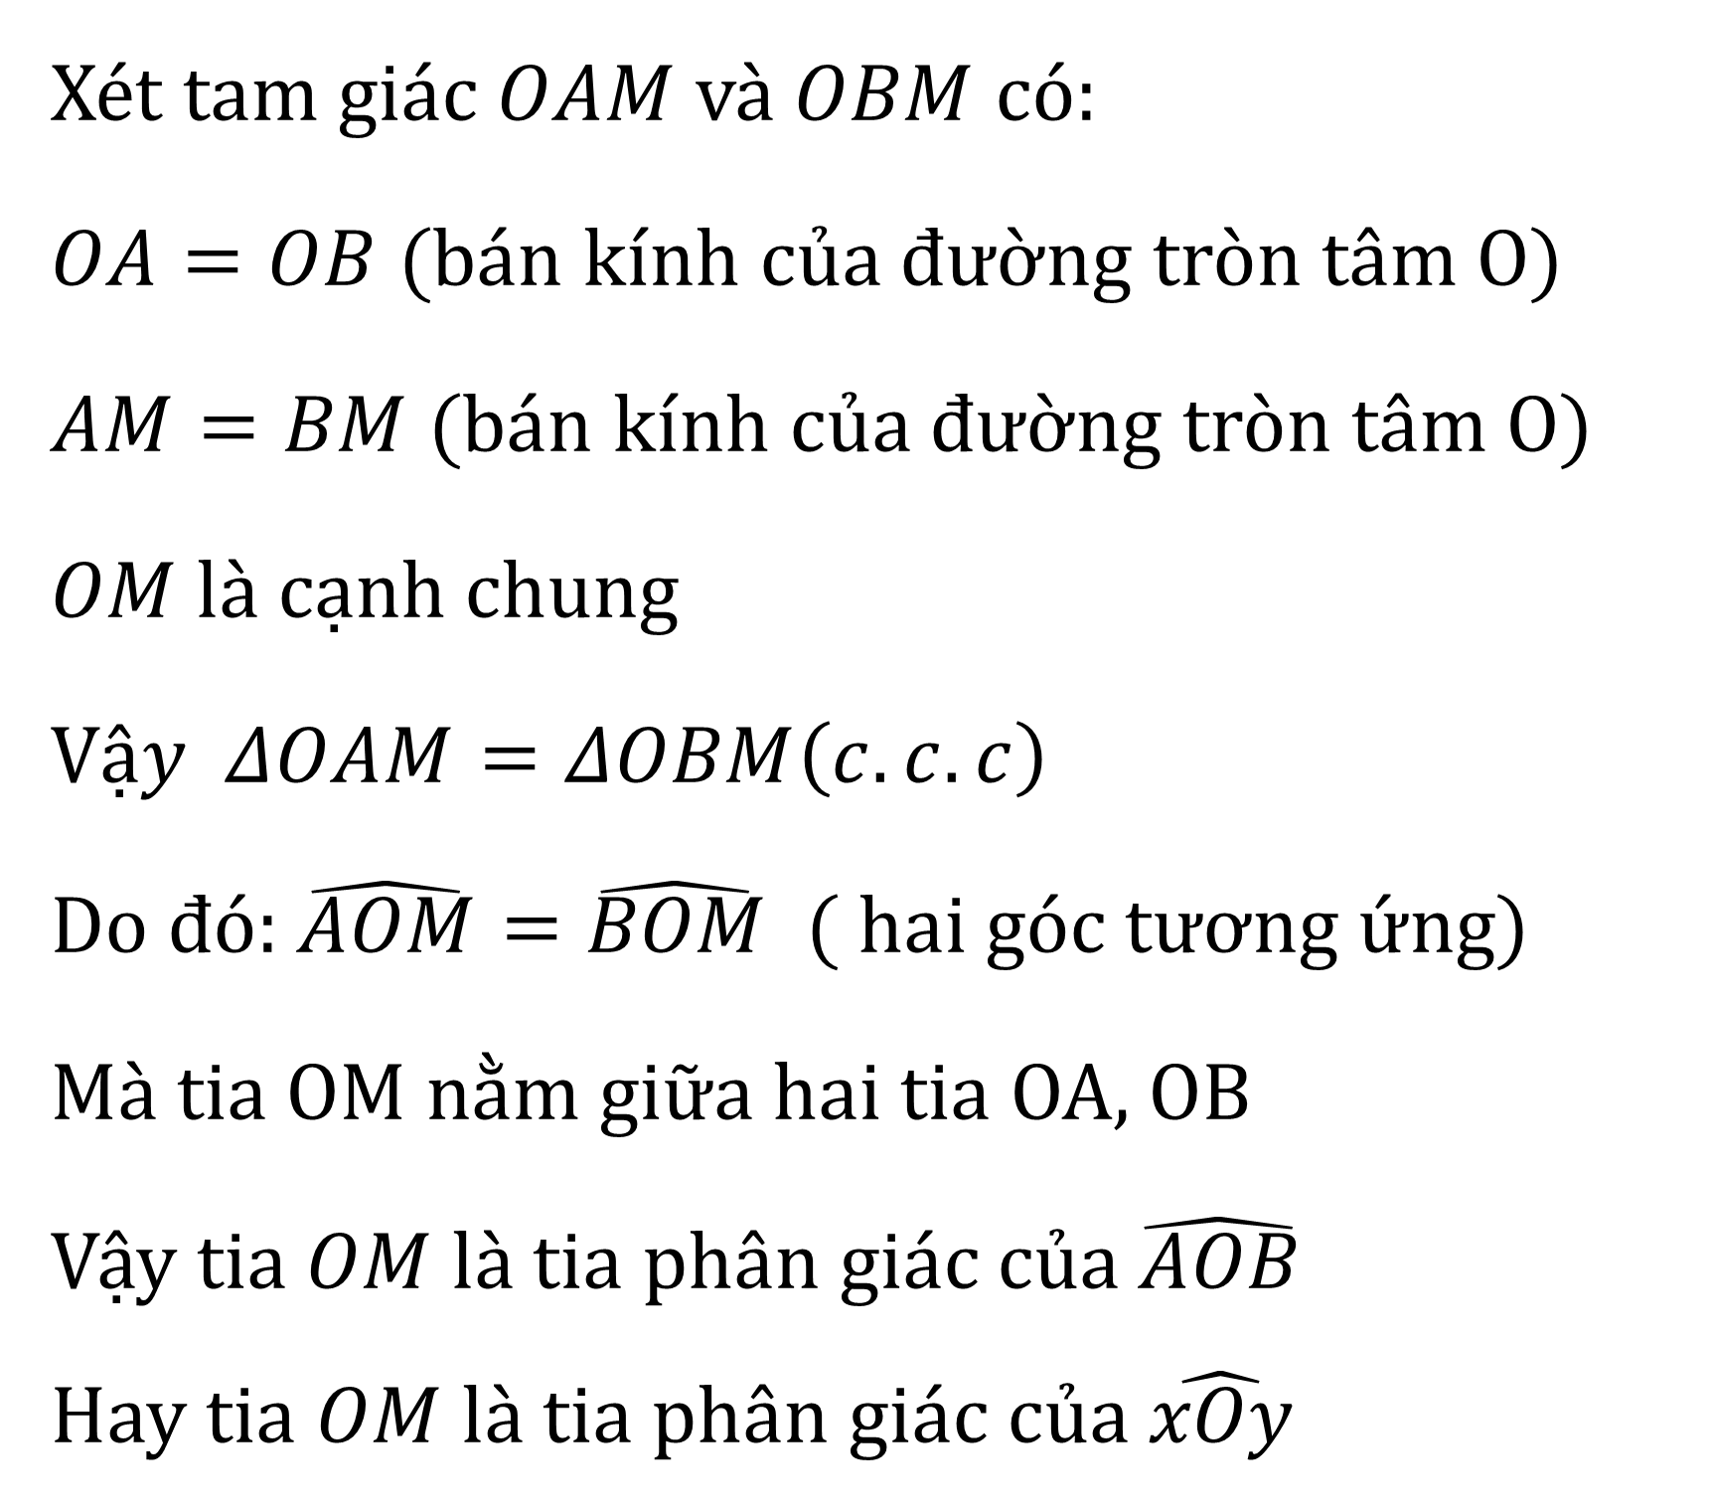
Xét tam giác $OAM$ và $OBM$ có:
$OA=OB$ (bán kính của đường tròn tâm O)
$AM=BM$ (bán kính của đường tròn tâm O)
$OM$ là cạnh chung
$Vậy ΔOAM=ΔOBM\left(c.c.c\right)$
Do đó: $\hat{AOM}=\hat{BOM}$ ( hai góc tương ứng)
Mà tia OM nằm giữa hai tia OA, OB
Vậy tia $OM$ là tia phân giác của $\hat{AOB}$
Hay tia $OM$ là tia phân giác của $\hat{xOy}$

